Slide 1

Адаптация и интеграция мигрантов
– ключевая цель работы с мигрантами
Программа повышения квалификации «Коммуникативные технологии и психосоциальные практики в работе с молодежью с разной миграционной историей»
20-22 марта 2023 г.
Сарыглар Сылдысмаа Артуровна
старший преподаватель кафедры социальной и молодежной политики Института гуманитарных наук Алтайского государственного университета

Slide 2
Адаптация и интеграция мигрантов – ключевая цель работы с мигрантами
Адаптация мигрантов: специфика и этапы
Как мигранты адаптируются и почему?
Адаптивные стратегии мигрантов, факторы адаптации
Как выстроить работу с молодыми мигрантами?
Основы работы с мигрантами

Slide 3
1. Адаптация мигрантов: специфика и этапы

Slide 4
Адаптация ≠ интеграция
1. Адаптация мигрантов: специфика и этапы
Адаптация - приспособление индивидов, социальных групп к изменяющимся условиям среды
Интеграция - встречное движение двух культур, мигрантов и принимающего сообщества; одна из адаптивных стратегий мигрантов
Адаптация => интеграция

Slide 5
Адаптация
1. Адаптация мигрантов: специфика и этапы
В общем смысле – это приспособление индивидов, социальных групп к изменяющимся условиям среды.
Это процесс вхождения личности в социальную среду, освоения ее норм, правил, ценностей, новых социальных ролей и позиций.
Адаптация мигрантов – приспособление к принимающему сообществу, предполагающее поведение мигрантов, основанное на нормах и традициях принимающей стороны, но не предполагающее встречного принятия культуры мигрантов представителями принимающего сообщества.
Процесс привыкания к новым условиям инокультурной среды, полное или частичное преодоление языкового барьера и непосредственное взаимодействие с неродной культурой;

Slide 6
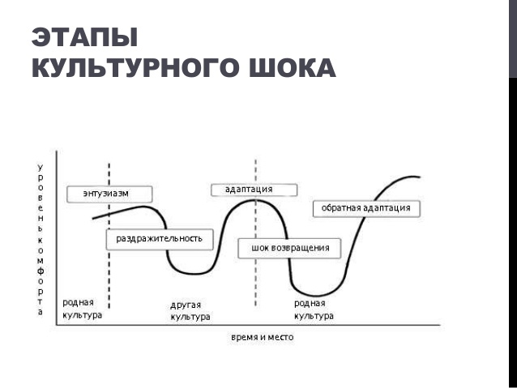
1. Адаптация мигрантов: специфика и этапы
Теория культурного шока (американским антрополог К. Обергом, 1954)
U-образная кривая -адаптации, в которой выделил пять ступеней (американский психолог, социолог А.Г. Триандис, 1994)

Slide 7
Этапы адаптации мигрантов
1. Адаптация мигрантов: специфика и этапы
Этап «медового месяца»
Этап десоциализации и ресоциализации
Этап культурного шока
Этап оптимистического настроя
Полная адаптация

Slide 8
2. Как мигранты адаптируются и почему?

Slide 9
2. Как мигранты адаптируются и почему?
Как? – адаптивные стратегии
Почему? – факторы адаптации

Slide 10
Как мигранты адаптируются, и какие у них могут быть адаптивные стратегии?
Адаптивные стратегии мигрантов - более или менее сложный и осознанный план действий мигрантов, направленный на достижение и реализацию определенных целей с использованием собственного капитала и с учетом возможностей и ограничений принимающей стороны.
Аккультурация - процесс длительного взаимодействия двух или нескольких культур, процессом культурных изменений и адаптации вследствие вступления в контакт представителей разных культур.

Slide 11
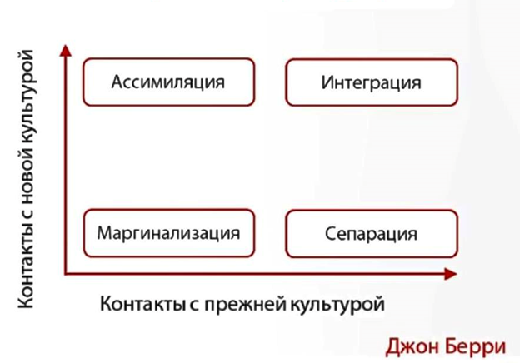
Адаптивные стратегии мигрантов
Двумерная модель аккультурации мигрантов
Предложен канадским ученым Дж. Берри

Slide 12
Как мигранты адаптируются, и какие у них могут быть адаптивные стратегии?
Сепарация | Ассимиляция | Интеграция | Маргинализация
СК
М
НК
СК
НК
М
НК
СК
НК
СК
М
НК
М

Slide 13
Результаты исследований 2017-2021 гг. Миграция в Алтайском крае

Slide 14
Аккультурация мигрантов в Алтайском крае
Выраженность адаптивных стратегий мигрантов, 1 – менее выражена, 4 – наиболее выражена
Адаптивные стратегии разных групп мигрантов

Slide 15
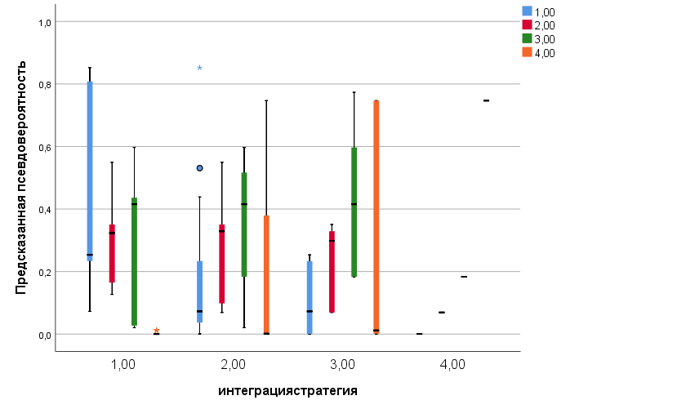
Прогнозные сценарии воспроизводства адаптационного потенциала иностранных мигрантов в Алтайском крае
У прибывающих в регион мигрантов с вероятностью сохранится стратегия интеграции. Выраженность данной стратегии будет усиливаться, и у мигрантов будет наблюдаться высокий уровень интегрированности, предполагающий сохранение и развитие собственной этнической культуры, а также поддержку и развитие межкультурных контактов с представителями принимающего сообщества.
Определяющим фактором для построения прогнозов стратегий аккультурации мигрантов стал уровень знания мигрантами русского языка.
Метод построения нейросетевой модели на основе многослойного перцептрона

Slide 16
Диссертация на соискание ученой степени кандидата социологических наук «Социальная дифференциация адаптивных стратегий иностранных мигрантов»
Двумерная модель Дж. Берри
Сохранение собственной культуры
Контакты с новой культурой
Трехмерная модель адаптивных стратегий
Сохранение собственной культуры
Контакты с новой культурой
Знание культуры принимающего сообщества

Slide 17
Трехмерная модель адаптивных стратегий мигрантов

Slide 18
Трехмерная модель адаптивных стратегий мигрантов
Полная интеграция => поддержка
Интеграция-намерение => помощь в интеграции
Сепарация-сохранение => активная интеграционная работа, включение в культурную среду
Сепарация-угроза => Почему? => Активная интеграционная работа, включение в культурную среду
Маргинализация-угроза => Почему? => Активная интеграционная работа, включение в культурную среду
Маргинализация-разведка => Активная интеграционная работа, помощь в поиске и построении новой идентичности
Ассимиляция-намерение => помощь в ассимиляции
Полная ассимиляция => поддержка

Slide 19
2. Как мигранты адаптируются и почему?
Как? – адаптивные стратегии
Почему? – факторы адаптации

Slide 20

Почему мигранты выбирают те или иные стратегии? Какие факторы определяют характер адаптации?
Тип миграции
Культурная дистанция
Языковые компетенции
Контекст принятия
Отношение принимающего сообщества
Возраст миграции
Внешность мигранта

Slide 21
Результаты исследования. Факторы интегрированности мигрантов
Факторами, определяющими интегрированность, являются срок и цель пребывания в России, дальнейшие миграционные намерения мигрантов, уровень удовлетворенности своей жизнью, уровень доверия к органам правопорядка.
Коэффициент детерминации (R²) модели, полученной в группе интегрированных, равен 0,684, значит 68,4% дисперсии зависимой переменной объясняется влиянием независимых факторов.

Slide 22
3. Как выстроить работу с молодыми мигрантами?

Slide 23
Основы работы с мигрантами
Понимание/принятие => Насколько Вы готовы отнестись к мигранту с пониманием и принять его, его культуру?
Знание целей своей работы => Чего Вы хотите получить от работы с мигрантом? Чего Вы хотите от мигранта?
Знание миграционной истории мигранта => Почему он мигрировал? Какие у него дальнейшие цели и намерения?
Знание адаптивных стратегий мигранта => Хочет ли мигрант интегрироваться? Почему? Какие возможности и угрозы у этой стратегии? => Как выстроить дальнейшую работу с мигрантом?
Знание этапа адаптации мигранта => Реалистичные ожидания

